Slide 1
Агрессивное поведение пациента в отношении медицинской сестры
Магистрант первого года обучения
Казахстанско-финской магистратуры
Ю.Б. Ахметова

Slide 2

Насилие на рабочем месте (workplace violence) является большой и общей проблемой во всем мире.
Случаи насилия на рабочем месте в отношении медицинских сестер распространены во всех областях медицинской деятельности.
Enas, M., Abeer M. 2012.
Workplace violence as provocation for nursing profession. Journal of Psychiatric Nursing.

Slide 3
Насилие или насильственный акт - один из видов любого физического нападения, словесной угрозы, оскорбления или нанесения вреда работнику здравоохранения.
(American Nurses Association “The Violence Prevention in Health Care Facilities Act” 2014)

Slide 4
Несмотря на то, что любой работник здравоохранения подвергается риску насилия на рабочем месте, медсестры являются наиболее уязвимыми, так как они имеют прямой и более контакт с пациентами и их родственниками
Kitaneh, M., Hamdan, M. 2012. Workplace violence against physicians and nurses in Palestinian public hospitals: across-sectional study. BMC health services research.

Slide 5
Согласно классификации OSHA, насилие на рабочем месте делится на 4 основные типа:
Тип I - Уголовное намерение (преступник не связан с работниками или самим рабочим местом)
Тип II - клиент / пациент / родственники пациента / посетители (злоумышленник является пациентом клиники или является родственником, сопровождающим пациента)
Тип III - Сотрудник (правонарушитель является сотрудником или ранее работал в этом месте)
Тип IV – Личные. Нарушитель имел личные отношения с жертвой (муж / жена, бывшая жена / бывший муж)

Slide 6
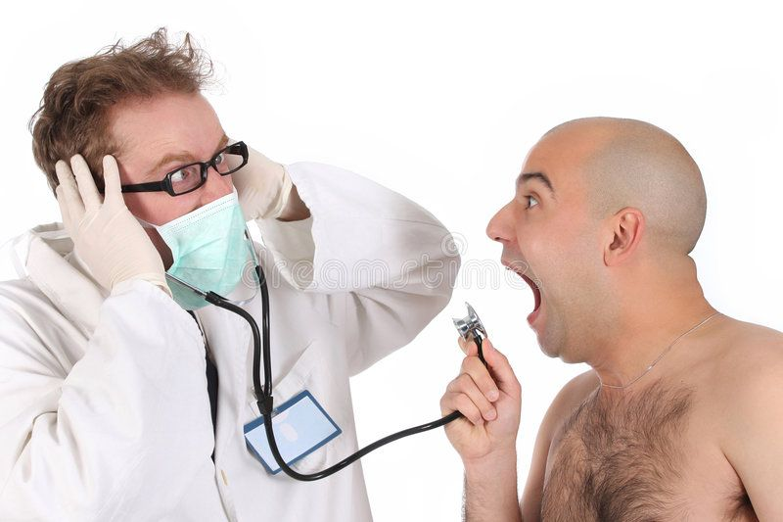
Пациенты и члены их семей являются наиболее распространенными зачинщиками насилия. Причиной этого может стать: болевой синдром, страдание, стресс, усталость, отсутствие конфиденциальности, долгое время ожидания и прочее.
Gacki-Smith, J., Juarez, AM., Boyett, L., Homeyer, C., Robinson, L., MacLean, SL. 2009 Violence against nurses working in US emergency departments. Journal Nursing Administration.

Slide 7
Около 80% зарегистрированных случаев насилия на рабочем месте в сфере здравоохранения приходилось на пациентов.
Бюро статистики труда (Bureau of Labor Statistics) 2013

Slide 8
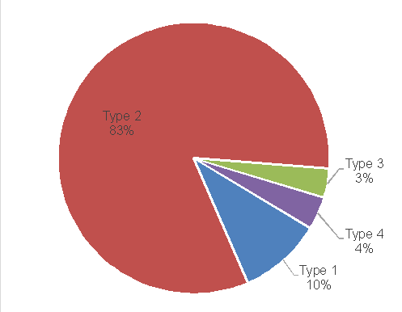
Процентное соотношение всех типов насилия на рабочем месте в госпитальных учреждениях США в период с 2012 по 2015 годы
Source: 2016 Healthcare Crime Survey produced by the International Association for Healthcare Security and Safety

Slide 9
Формы
Физическое насилие включает в себя агрессивное поведение, направленное на нанесение преднамеренного вреда другому человеку. (Pai, Lee 2011). Включает избиение, пинание, пощечины, уколы любыми предметами, толкание, кусание, щипание и прочее (WHO 2003)
Психологическое насилие - это психоэмоциональное негативное воздействие (Dillon, 2012, Dement, Lipscomb, Schoenfisch, Pompeii 2014). Включает словесное оскорбление, издевательства / моббинг, преследования и угрозы (WHO 2003)
Сексуальное насилие (или преследование) включает как вербальные, так и физические формы насилия. И это можно интерпретировать как невзаимное или нежелательное поведение сексуального характера, склонное унижать, угрожать или смущать [Spector, Zhou, Che 2014).

Slide 10
В исследовании, в котором участвовали 10 европейских стран, Camerino & al. 2008, обнаружили, что 9,9% медсестер сталкиваются с насилием со стороны пациентов или родственников пациентов не реже одного раза в неделю (страны, в среднем по Европе: Франция, 19,5%, Великобритания, 12,3%, Германия - 11,5%, Италия - 10,3% .
Это насилие в основном проявлялось в виде словесной агрессии, включая громкую речь, требовательный и / или враждебный тон, словесные угрозы, словесное выражение желания причинить вред (EU-OSHA, 2014).

Slide 11
Согласно результатов, полученных в ходе одного из исследований, проведенных в 2014 году, в Словении, с участием 3,756 медсестер были получены неутешительные результаты: 61,6% медсестер, принявших участие в опросе, столкнулись с агрессивным поведением пациентов и/или их родственников.

Slide 12
Агрессивное поведение пациентов, к сожалению, стало неотъемлемой частью повседневной жизни медицинских работников (Lovašová et al., 2014; Schablon et al., 2012).
И многие медсестры часто считают, что это является частью их работы. (Child & Mentes, 2010).

Slide 13
Республике Казахстан, эта проблема пока не изучена. И обращая внимание на данные мировой статистики, полученные крупными всемирными организациями, такими как ВОЗ, OSHA и прочие, встает необходимость в изучении данного явления с определением частоты и типа насилия на рабочем месте, для обеспечения безопасности медицинской сестры на рабочем месте и как следствие улучшение качества сестринского ухода.

Slide 14





Slide 15

Спасибо за внимание!

